Slide 1
Informationen zum LehrplanPLUS
der Profil- und Leistungsstufe
Französisch

Slide 2
Französisch in der Profil- und Leistungsstufe (Jgst. 12 / 13)
Rahmenbedingungen
Abiturprüfung
Lernbereiche des Lehrplans
Grundlegendes und erhöhtes Anforderungsniveau (gA / eA)
Unterstützungsangebote mit Beispielen
Das neue W-Seminar

Slide 3
Französisch in der Profil- und Leistungsstufe (Jgst. 12/13)

Slide 4
LehrplanPLUS in Q12/13: KMS (2022)
V.4-BS5410.0/39/30
vom 28.07.2022
Aufwuchs des G9 in Q12/13: KMS (2023)
V-BS5400.16/94/1
vom 22.06.2023
Themenfelder: KMS (2022)
V.6-BS4402.8/92/3
vom 23.05.2022
Schriftliche Prüfungsformen: KMS (2023)
V.6-BS4402.8/99/1
vom 12.06.2023
Mündliche Prüfungsformen: KMS (2023)
V.6-BS5402.8/80/1
vom 12.06.2023
Illustrierende Prüfungsaufgaben: KMS (2023)
V.5-BS5503.0/757/1
vom 04.09.2023

Slide 5
Französisch (F1/2/3) auf grundlegendem Anforderungsniveau (gA)
Belegung in der Jahrgangsstufe 12: dreistündig
Belegung in der Jahrgangsstufe 13: dreistündig
Französisch (F1/2/3) auf erhöhtem Anforderungsniveau (eA)
Wahl als Leistungsfach für die Jahrgangsstufen 12 sowie 13: fünfstündig
Französisch (Fspb) auf grundlegendem Anforderungsniveau (gA)
Belegung in der Jahrgangsstufe 12: dreistündig
Belegung in der Jahrgangsstufe 13: dreistündig

Slide 6
Verpflichtende Belegungen
Deutsch und Mathematik auf eA
mindestens eine fortgeführte Fremdsprache und eine Naturwissenschaft
eine weitere fortgeführte oder spät beginnende Fremdsprache oder Naturwissenschaft / Informatik
Profilbildung
Wahl eines Leistungsfaches auf eA (nicht Deutsch und Mathematik)
weitere Fächer des Zusatzangebotes
W-Seminar
Abiturprüfung
Substitution von Deutsch durch eine fortgeführte Fremdsprache auf eA und eine weitere fortgeführte Fremdsprache auf gA als Abiturprüfungsfach

Slide 7
Rahmenbedingungen

Slide 8
Bildungsstandards der KMK für die fortgeführte Fremdsprache (E/F) für die Allgemeine Hochschulreife → Kompetenzerwartungen = Kenntnisstand nach zweijährigem Lernprozess
KMK-Beschlüsse für ein ländergemeinsames Abitur
Zeugnismuster-KMBek → GER-Niveaustufen
Themengebiete des LehrplanPLUS und darin enthaltene inhaltliche Vereinbarungen zur Gestaltung der Aufgaben der Gemeinsamen Abituraufgabenpools der Länder („Themenfelder“, KMS V.6-BS5503.0/637/2 vom 20.07.2022)

Slide 9
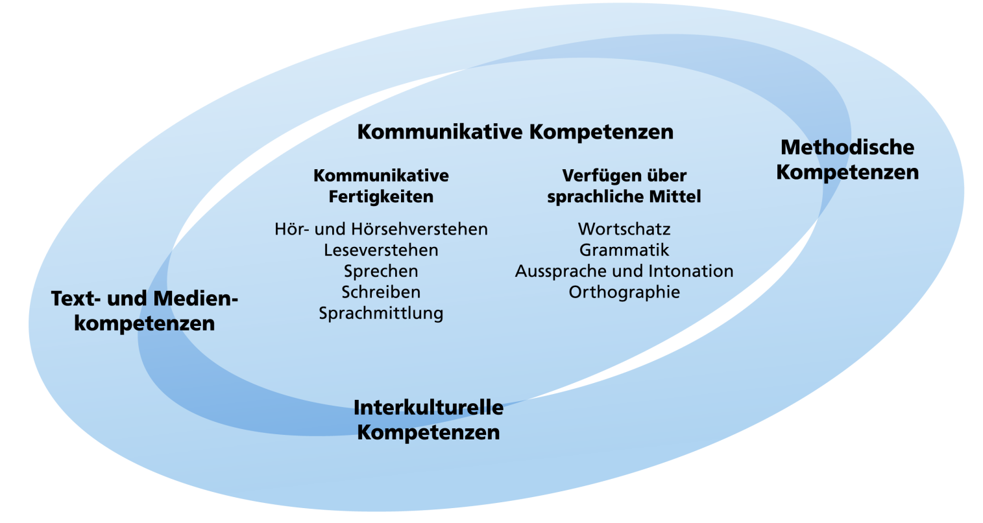
Sprachbewusstheit
Sprachlernkompetenz
Kompetenzstrukturmodell Moderne Fremdsprachen

Slide 10
Abiturprüfung

Slide 11
 | Teil A Hörverstehen | Teil B Schreiben (literarisch / nicht-literarisch) | Teil C Sprachmittlung
Teilaufgaben | max. 4 (MM, MCQ, SAQ) | 3 (Textverstehen, -analyse, Stellungnahme oder gestaltendes Schreiben) | 1
Wortanzahl |  | gA: max. 800 eA: max. 1000 | max. 650
Dauer | ca. 30 Minuten | gA: 255 Minuten eA: 285 Minuten
AFB | gA: stärkere Akzentuierung von AFB I und II eA: stärkere Akzentuierung von AFB II und III
EWH | für alle Prüfungsteile, knapper als bisher
Hilfsmittel | ein- und zweisprachige Wörterbücher Wörterbuch der deutschen Sprache (= Bedeutungswörterbuch)

Slide 12
A. Hörverstehen
drei Teilaufgaben; ohne Formatwechsel in den einzelnen Teilen
Hörzeit max. 5 Minuten pro Dokument; 8-10 Minuten für einen gesamten Durchgang
Zuordnungsaufgaben (MM); Multiple-Choice-Aufgaben (MCQ); Kurzantworten (SAQ)
Hörintentionen: Globalverstehen (MM); Detail- und Selektivverstehen
keine Bindung an die Themenfelder des ländergemeinsamen Abiturs
authentische Hörtexte, z. B. Radioreportagen, Interviews, Hörbücher etc.
Bewertung mit BE, die wie bisher in NP umgerechnet werden

Slide 13
B. Schreiben
je ein nicht-literarischer oder literarischer Text auf gA und eA zur Auswahl durch die Prüflinge
Teilaufgabe 1 = AFB I (z. B. présentez)
Teilaufgabe 2 = AFB II (z. B. analysez, caractérisez)
Teilaufgabe 3.1 und 3.2 = AFB III
Auswahl durch die Prüflinge
eine Teilaufgabe mit Rückbezug auf den zugrundeliegenden Text (i.d.R. Stellungnahme)
eine Teilaufgabe mit Rückbezug auf den zugrundeliegenden Text oder dessen Thema (i.d.R. gestaltendes Schreiben)
mind. einmal Adressaten- und Situationsbezug; vielfältige Zieltextformate
Bindung an die verbindlich zu behandelnden Themenfelder des ländergemeinsamen Abiturs
Bewertungsraster Inhalt / Sprache für jede Teilaufgabe; Gewichtung der Prüfungsteile s. Angabe

Slide 14
C. Sprachmittlung
eine Aufgabe
ein oder mehrere, ggf. auch diskontinuierliche deutsche Ausgangstexte von max. 650 Wörtern Länge
situative Einbettung mit Nennung des Adressaten und der Zieltextsorte in der Zielsprache
lediglich Angabe der Länge des Ausgangstextes, aber keine Angabe der Länge des Zieltextes
keine Bindung an die Themenfelder des ländergemeinsamen Abiturs
Bewertungsraster für Sprache und Inhalt

Slide 15
Lernbereiche des Lehrplans
Notes:
Hinweis: gA = neu (!!!)

Slide 16
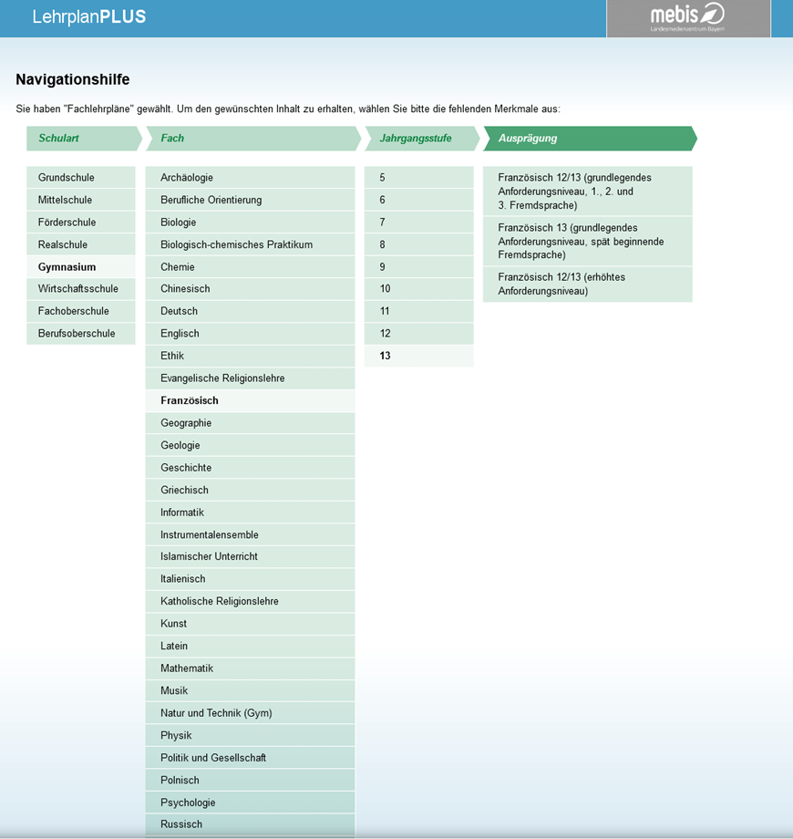
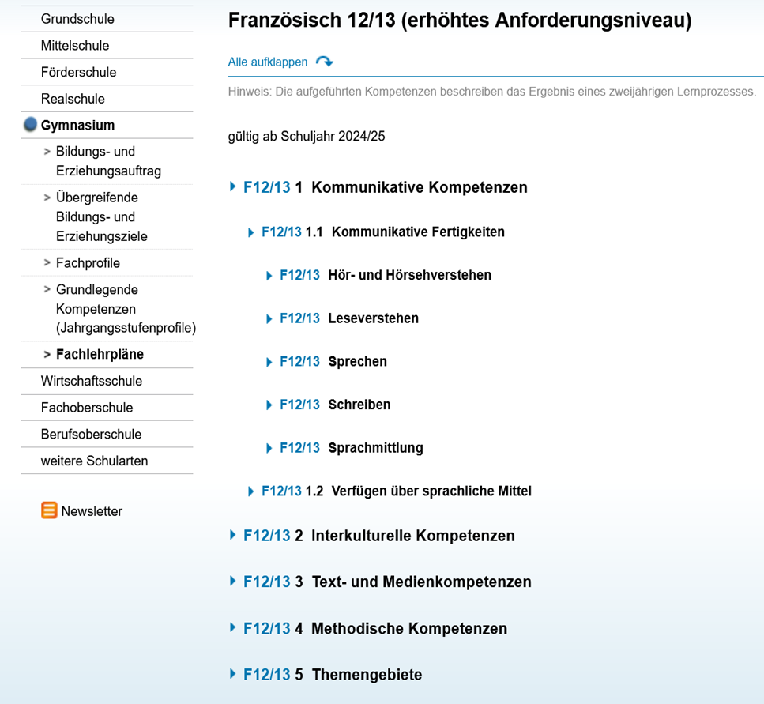

Slide 17
Neue Themengebiete
Berücksichtigung von Politischer Bildung, Digitalisierung, Nachhaltigkeit, z.B. wichtige aktuelle Entwicklungen in Politik, Gesellschaft, Wirtschaft und Ökologie (z.B. Globalisierung und ihre Auswirkungen)
Aktualisierungen aufgrund gesellschaftlicher Diskurse, z.B. Gesellschaft im Wandel, Geschlechterrollen, […], Verhältnis zwischen Frankreich bzw. Belgien und ehemaligen Kolonien, […]

Slide 18
Grundlegendes und erhöhtes Anforderungsniveau (gA / eA)

Slide 19
Differenzierung gA – eA
Länge der Texte
Komplexität / Abstraktion von Struktur, Inhalt und Sprache
Beherrschung der Fachsprache und der Methoden
Selbstständigkeit bei der Lösung der Aufgabe

Slide 20
vertiefte Auseinandersetzung
Ergänzung von Themen
höhere Komplexität der Themen
größere Vielfalt der Themen
gA | eA
Beschäftigung mit Paris (Grand Paris) und seiner Bedeutung für Frankreich, centralisme, décentralisation Politik und Geschichte: Politische Parteien und Institutionen der V. Republik | tiefer gehende Beschäftigung mit Paris (Grand Paris; architecture, urbanisation) und seiner Bedeutung für Frankreich, centralisme, décentralisation Politik und Geschichte: einige wichtige Etappen der französischen Geschichte, u.a. Absolutismus, Französische Revolution, Politische Parteien und Institutionen der V. Republik Literatur: […] ein Werk des 17., 18. oder 19. Jahrhunderts

Slide 21
Leseverstehen (Beispiel)
gA: erschließen authentische Texte unterschiedlicher Textsorten und Entstehungszeiten auch zu abstrakteren Themen (B2)
eA: erschließen selbständig komplexe, anspruchsvolle und auch längere authentische Texte unterschiedlicher Textsorten und Entstehungszeiten auch zu wenig vertrauten und abstrakteren Themen (C1)

Slide 22
Text- und Medienkompetenzen (Beispiel)
gA: analysieren und deuten mithilfe sprachlichen, inhaltlichen sowie textsortenspezifischen und ggf. stilistisch-rhetorischen Wissens literarische und nicht-literarische aufgabenbezogen und belegen die gewonnenen Aussagen am Text (B2)
eA: analysieren und deuten mithilfe tiefer gehenden sprachlichen, inhaltlichen sowie textsortenspezifischen und ggf. stilistisch-rhetorischen Wissens literarische und nicht-literarische Texte aufgabenbezogen und belegen die gewonnenen Aussagen präzise am Text (B2+)

Slide 23
Unterstützungsangebote

Slide 24
Illustrierende Prüfungsaufgaben für das schriftliche Abitur in Bayern ab 2026 inkl. Erläuterungen und Hinweisen zum Kolloquium
Aufgaben des Serviceteil Französisch
Lehrwerke
frühere Prüfungsaufgaben (E, F) aus dem ländergemeinsamen Aufgabenpool (Institut für Qualitätsentwicklung im Bildungswesen)
Aufgabenbeispiele (E, F) der Bildungsstandards

Slide 25
Das neue W-Seminar

Slide 26
Neuakzentuierungen im W-Seminar
Vorentlastung durch die Wissenschaftswoche in Jahrgangsstufe 11
Studienerkundungstag mit Brückenfunktion zwischen Schule und Hochschule
erhöhte Verbindlichkeit durch Fach- und Jahrgangsstufenprofil sowie Fachlehrplan inkl. LIS-Aufgaben
kontinuierliche gemeinsame Betrachtung des Rahmenthemas

Slide 27
Erhöhte Verbindlichkeit und Vergleichbarkeit
eigenes Fachprofil des W-Seminars
eigene Grundlegende Kompetenzen des W-Seminars
eigener Fachlehrplan

Slide 28
eigenes Fachprofil des W-Seminars
Vermittlung wissenschaftlicher Arbeitsweisen durch Vertiefung gymnasialer Fach- und Methodenkompetenzen
Untersuchung einer Frage- bzw. Problemstellung innerhalb eines Leitfachs aus dem Pflicht- oder Wahlpflichtbereich
kritische Auseinandersetzung mit Fachliteratur sowie Analyse, Vergleich und Bewertung vielschichtiger Sachverhalte
Reflexion und adressatengerechte Präsentation der Arbeitsergebnisse
Beitrag zur Studien- und Berufsorientierung

Slide 29
eigene Grundlegende Kompetenzen des W-Seminars
Die Schülerinnen und Schüler …
setzen sich gemeinsam in einem Leitfach mit dem Rahmenthema des W-Seminars nach wissenschaftlichen Gesichtspunkten auseinander
verfassen eine wissenschaftliche Arbeit zu einer Frage- bzw. Problemstellung innerhalb des Rahmenthemas […]
präsentieren die Ergebnisse ihrer wissenschaftlichen Arbeit sach- und adressatengerecht und beantworten Fragen in einem Prüfungsgespräch
erhalten im Rahmen der Studienerkundung (in Kombination mit dem Aufbaumodul zur beruflichen Orientierung) Einblicke in universitäres Arbeiten […].

Slide 30
eigener Fachlehrplan
Kompetenzerwartungen (in Auszügen)
Die Schülerinnen und Schüler …
planen den Arbeitsprozess […] realistisch, zielorientiert und reflektiert,
Setzen sich mit Chancen und Grenzen von Anwendungen Künstlicher Intelligenz […] auseinander,
gewinnen relevante Erkenntnisse durch systematische Recherche […] und
bewerten und hinterfragen die […] Informationen nach wissenschaftlichen Kriterien.
Inhalte zu den Kompetenzen (in Auszügen)
systematisches Vorgehen, z.B. Entwicklung einer Leitfrage
fachwissenschaftliche Methoden, z. B. Quellenarbeit
Grundtechniken wissenschaftlichen Arbeitens, z. B. recherchieren, bibliographieren
Anwendung Künstlicher Intelligenz, z.B. Textgeneratoren

Slide 31
Studienerkundungstag als einer der fünf Projekttage des Aufbaumoduls zur beruflichen Orientierung (ABO)
außerschulische Lernorte
Organisation innerhalb der Schule
Besuch einer Vorlesung zum Rahmenthema des W-Seminars
Expertenvorträge externer Referentinnen bzw. Referenten
Gespräch mit Lehrenden, Forschenden und Studierenden an Hochschulen
Vorträge der Bundesagentur für Arbeit zu Berufsbildern, die Rahmenthemen entsprechen
Besuch einer externen Studienmesse
Organisation einer Studienmesse an der Schule
themenspezifische Workshops, z. B. zu Studiengängen
Angebot des Frühstudiums für besonders leistungsfähige Schülerinnen und Schüler

Slide 32
Kontinuierliche Betrachtung des Rahmenthemas
gegenseitige Unterstützung und Motivation durch gemeinsame Arbeit an übergeordneter Leitfrage
großes Potenzial innerhalb des W-Seminars auch
durch verstärkten Rekurs auf gemeinsames Rahmenthema
wissenschaftlicher Erkenntnisgewinn durch
Reflexion, Diskussion und fachlichen Austausch

Slide 33
Das neue W-Seminar im Überblick
Bindung an ein Leitfach
gemeinsame Beleuchtung eines Rahmenthemas
Schulung studienvorbereitender Methodenkompetenzen
Anfertigung einer Seminararbeit mit Präsentation
individuelle Schwerpunktsetzung
Bekanntes aus dem W-Seminar(G8)
Vorentlastung durch Wissenschaftswoche
Studienerkundungstag
Fach- und Jahrgangsstufenprofil sowie Fachlehrplan
kontinuierliche gemeinsame Arbeit am Rahmenthema
Neuakzentuierungen im W-Seminar (G9)

Slide 34
Das neue W-Seminar mit Leitfach Französisch
freie Themenwahl durch Lehrkraft bzw. Schülerinnen und Schüler (Wirtschaft, Literatur, Geschichte, Länder, Regionen etc.)
individuelle Schwerpunktsetzung je nach Profilausrichtung der Schule bzw. Wissenschaftswoche
Wahlmöglichkeit: Abfassung in deutscher oder französischer Sprache
für Schülerinnen und Schüler, die Französisch fortführen oder ablegen
mögliche außerschulische Lernorte: deutsch-französische Hochschule, Institut français, Délégation du Québec, etc.
evtl. Anbindung an Studienfahrt

Slide 35
Kontakt: stefan.gundel@isb.bayern.de

